Slide 1
考试时间：2024年1月8日 16:15-18:15
考试形式：闭卷
考试题型：
1、选择题2*20=40分 2、简答题4*8=32分 3、计算题8+2*10=28分

Slide 2
什么是数据挖掘，为什么要进行数据挖掘？
数据挖掘是从大量数据中自动发现模式、关联、规律和信息的过程。它涉及使用各种算法和技术来分析数据，以揭示其中隐藏的有价值的知识和信息。
从商业角度，数据挖掘可以洞察消费者行为、优化运营和决策、预防欺诈和风险管理等；从科学研究角度，数据挖掘可以帮助研究者发现新的模式和关联、加速科学发现和创新、整合和共享知识、预测和模拟等。

Slide 3
什么是频繁模式挖掘？
频繁模式挖掘是指在大规模数据集中查找经常出现在一起的项集。它通过计算项集的支持度（出现的频率）来找到频繁项集，并进一步生成关联规则，用于发现数据中的有意义的关联性。

Slide 4
为什么数据预处理在数据挖掘中非常重要？数据预处理包括哪些步骤，并解释各步骤的定义？
数据预处理是数据挖掘过程中的关键步骤，它包括数据清理、数据集成、数据规约、数据变换和离散化。一个良好的数据预处理过程可以提高数据挖掘的准确性和可靠性。
数据预处理通常包括以下步骤：
（1）数据清理：主要是填写空缺的值，平滑数据噪声，识别离群点，删除离群点以及解决数据不一致性。
（2）数据集成：将多个不同数据源的数据，整合到一个统一的存储当中。
（3）数据规约：获得数据的一个替代表现，这个数学替代表示，他比原来的数据要小得多。比如说维度要少很多，或者是数量要少很多，但是，在这个替代表示上面进行挖掘的话，能得到相同或相似的结果。
（4）数据变换和离散化：得到数据的一个新的表示，比如说，把数据都缩放到[0,1]区间之内，进行更好的比较。

Slide 5
数据挖掘中涉及的数据类型有哪些，并举例说明？
数据挖掘中涉及的数据类型有：标称属性、二元属性、序数属性、数值属性。
（1）标称属性：类别、状态，或是事物的名称等，例如：婚姻状况、职业、邮政编码等。
（2）二元属性：只有两种状态的标称属性（0或1），例如性别。
（3）序数属性：值间具有有意义的排序，但是相邻值间的差是未知的，例如， Size = {small, medium, large}。
（4）数值属性：可以用数字进行量化的属性,例如: 身高、体重、年龄等。

Slide 6
为什么在数据预处理过程中需要处理缺失值？如何处理缺失数据？
在数据预处理过程中需要处理缺失值是因为缺失值可能导致数据不完整，影响数据挖掘和分析的准确性和可靠性。
处理缺失数据的方法主要有以下几种：
(1)删除含有缺失值的样本：如果缺失值数量较少，而且这些缺失值对整体分析影响不大，可以直接删除含有缺失值的样本。
(2)插值方法：通过已知数据对缺失值进行估算，常见的插值方法包括均值插值、中位数插值、线性插值等。
(3)使用特殊值填充：对于某些类别型数据，可以使用特殊的值（如“Unknown”或“Others”）来填充缺失值。
(4)使用回归模型进行预测：对于数值型数据，可以使用其他特征变量来训练回归模型，预测缺失值。
(5)使用聚类方法：对于类别型数据，可以使用聚类方法将数据分为多个类别，然后根据其他类别的数据来填充缺失值。

Slide 7
分位数图-分位数图（Q-Q图）与分位数图的不同之处？
分位数图是一种用来展示数据值低于或等于在一个单变量分布中独立的变量的粗略百分比。这样，他可以展示所有数的分位数信息,而为独立变量测得的值(纵轴）相对于它们的分位数(横轴）被描绘出来。但分位数—分位数图用纵轴表示一种单变量分布的分位数,用横轴表示另一单变量分布的分位数。两个坐标轴显示它们的测量值相应分布的值域，且点按照两种分布分位数值展示。一条线(y=x）可画到图中+以增加图像的信息。落在该线以上的点表示在y 轴上显示的值的分布比x 轴的相应的等同分位数对应的值的分布高。反之,对落在该线以下的点则低。

Slide 8
什么是数据仓库，数据仓库的关键特征包含哪些？
数据仓库是一个面向主题的、集成的、随时间而变化的、不容易丢失的数据集合，支持管理部门的决策过程。
数据仓库的关键特征包含：面向主题，数据集成，随时间而变化，数据不易丢失。

Slide 9
联机分析处理系统（OLAP）和联机事务处理系统（OLTP）的区别？
（1）用户和系统的面向性：面向顾客（事务） VS. 面向市场（分析）。
（2）数据内容：当前的、详细的数据 VS.历史的、汇总的数据
（3）数据库设计：实体－联系模型(ER)和面向应用的数据库设计 VS. 星型/雪花模型和面向主题的数据库设计
（4）数据视图：当前的、企业内部的数据 VS. 经过演化的、集成的数据
（5）访问模式：事务操作 VS. 只读查询（但很多是复杂的查询）
（6）任务单位：简短的事务 VS. 复杂的查询
（7）访问数据量：数十个 VS. 数百万个
（8）用户数：数千个 VS. 数百个
（9）数据库规模：100M-数GB VS. 100GB-数TB
（10）设计优先性：高性能、高可用性 VS. 高灵活性、端点用户自治
（11）度量：事务吞吐量 VS. 查询吞吐量、响应时间

Slide 10
给定一组数据，计算数据的均值、中位数、众数、四分位数以及五数概括 （对应认识数据章节）
提示：
四分位数计算：将数据集从小到大排序，第一个四分位数应发生在25％处,第二个四分位数应发生在50％处,也称中位数。第三个四分位数应发生在75％处。
五数概括计算：一个数据集的分布的五数概括由最小值、第一个四分位数、中位数、第三个四分位数、和最大值构成。

Slide 11
给出两个对象，计算他们之间的欧几里得距离、曼哈顿距离、闵可夫斯基距离和上确距离。（对应认识数据章节）
欧几里得距离
曼哈顿距离
闵可夫斯基距离
上确距离

Slide 12
给定最小支持度，利用Apriori算法找出频繁模式项。

Slide 13
Apriori算法——示例
最小支持度50%
Itemset | sup
{A} | 2
{B} | 3
{C} | 3
{D} | 1
{E} | 3
Database TDB
C₁
Itemset | sup
{A} | 2
{B} | 3
{C} | 3
{E} | 3
Tid | Items
10 | A, C, D
20 | B, C, E
30 | A, B, C, E
40 | B, E
L₁
1st scan
C₂
Itemset | sup
{A, B} | 1
{A, C} | 2
{A, E} | 1
{B, C} | 2
{B, E} | 3
{C, E} | 2
C₂
L₂
Itemset | sup
{A, C} | 2
{B, C} | 2
{B, E} | 3
{C, E} | 2
Itemset
{A, B}
{A, C}
{A, E}
{B, C}
{B, E}
{C, E}
2nd scan
Itemset
{A,B,C}
{A,C,E}
{B,C,E}
Itemset
{A,B,C}
{A,C,E}
{B,C,E}
C₃
Apriori性质
L₃
C₃
3rd scan
Itemset | sup
{B, C, E} | 2
剪枝

Slide 14
用主成分分析方法（PCA）进行降维

Slide 15
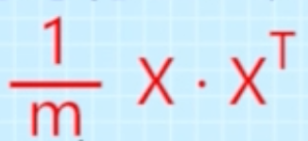

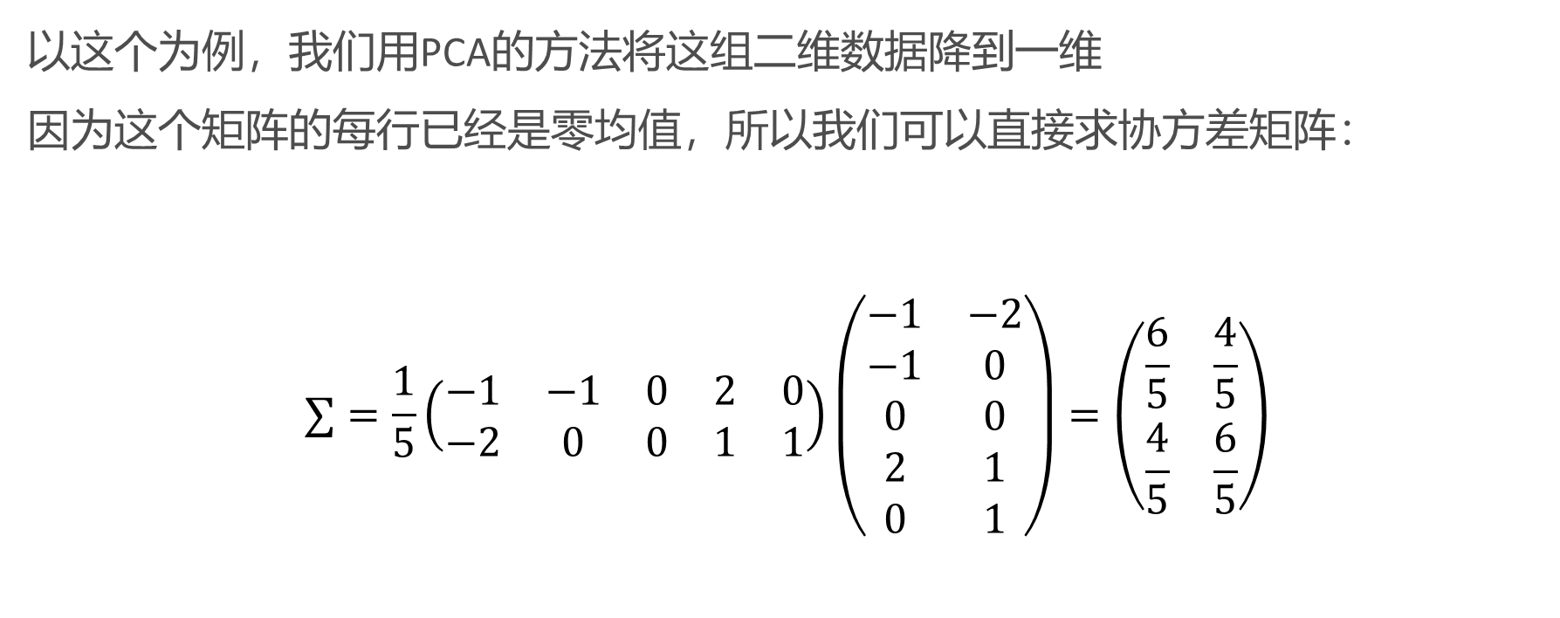
PCA(主成分分析)
PCA的算法案例
$$X=\left(\begin{matrix}−1 & −1 & 0 & 2 & 0 \\ −2 & 0 & 0 & 1 & 1\end{matrix}\right)$$
以这个为例，我们用PCA的方法将这组二维数据降到一维 因为这个矩阵的每行已经是零均值，所以我们可以直接求协方差矩阵：
$$∑=\frac{1}{5}\left(\begin{matrix}−1 & −1 & 0 & 2 & 0 \\ −2 & 0 & 0 & 1 & 1\end{matrix}\right)\left(\begin{matrix}−1 & −2 \\ −1 & 0 \\ 0 & 0 \\ 2 & 1 \\ 0 & 1\end{matrix}\right)=\left(\begin{matrix}\frac{6}{5} & \frac{4}{5} \\ \frac{4}{5} & \frac{6}{5}\end{matrix}\right)$$

Slide 16


PCA(主成分分析)
$$|A−λE|=\left|\begin{matrix}\frac{6}{5}−λ & \frac{4}{5} \\ \frac{4}{5} & \frac{6}{5}−λ\end{matrix}\right|=(\frac{6}{5}−λ)^{2}−\frac{16}{25}=(λ−2)(λ−2/5)=0$$
求解得到特征值：$λ_{1}=2$，$λ_{2}=2/5$
其对应的特征向量分别是： $∑_{1}\left(\begin{matrix}1 \\ 1\end{matrix}\right),∑_{2}\left(\begin{matrix}−1 \\ 1\end{matrix}\right)$
然后求$∑的$特征值和特征向量：

Slide 17
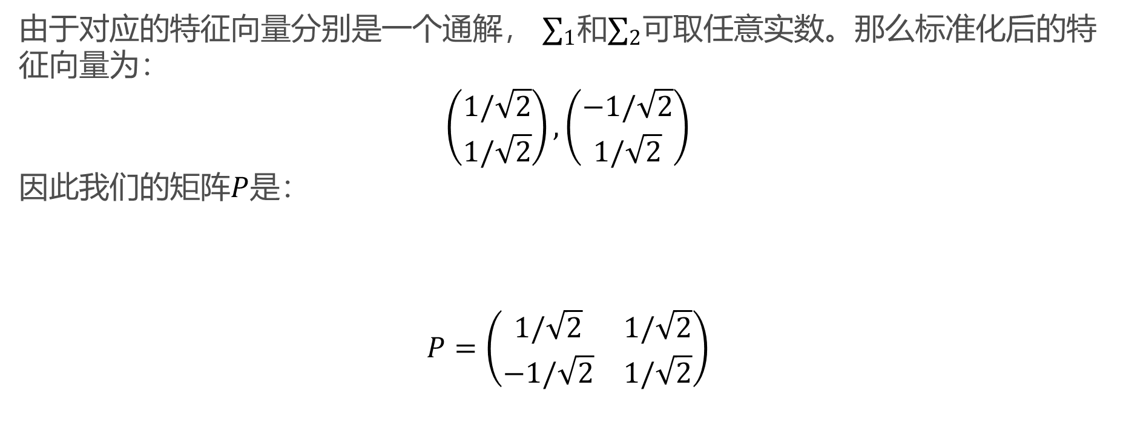
PCA(主成分分析)
由于对应的特征向量分别是一个通解， $∑_{1}$和$∑_{2}$可取任意实数。那么标准化后的特征向量为：
$$\left(\begin{matrix}1/\sqrt{2} \\ 1/\sqrt{2}\end{matrix}\right),\left(\begin{matrix}−1/\sqrt{2} \\ 1/\sqrt{2}\end{matrix}\right)$$
因此我们的矩阵$P$是：
$$P=\left(\begin{matrix}1/\sqrt{2} & 1/\sqrt{2} \\ −1/\sqrt{2} & 1/\sqrt{2}\end{matrix}\right)$$

Slide 18
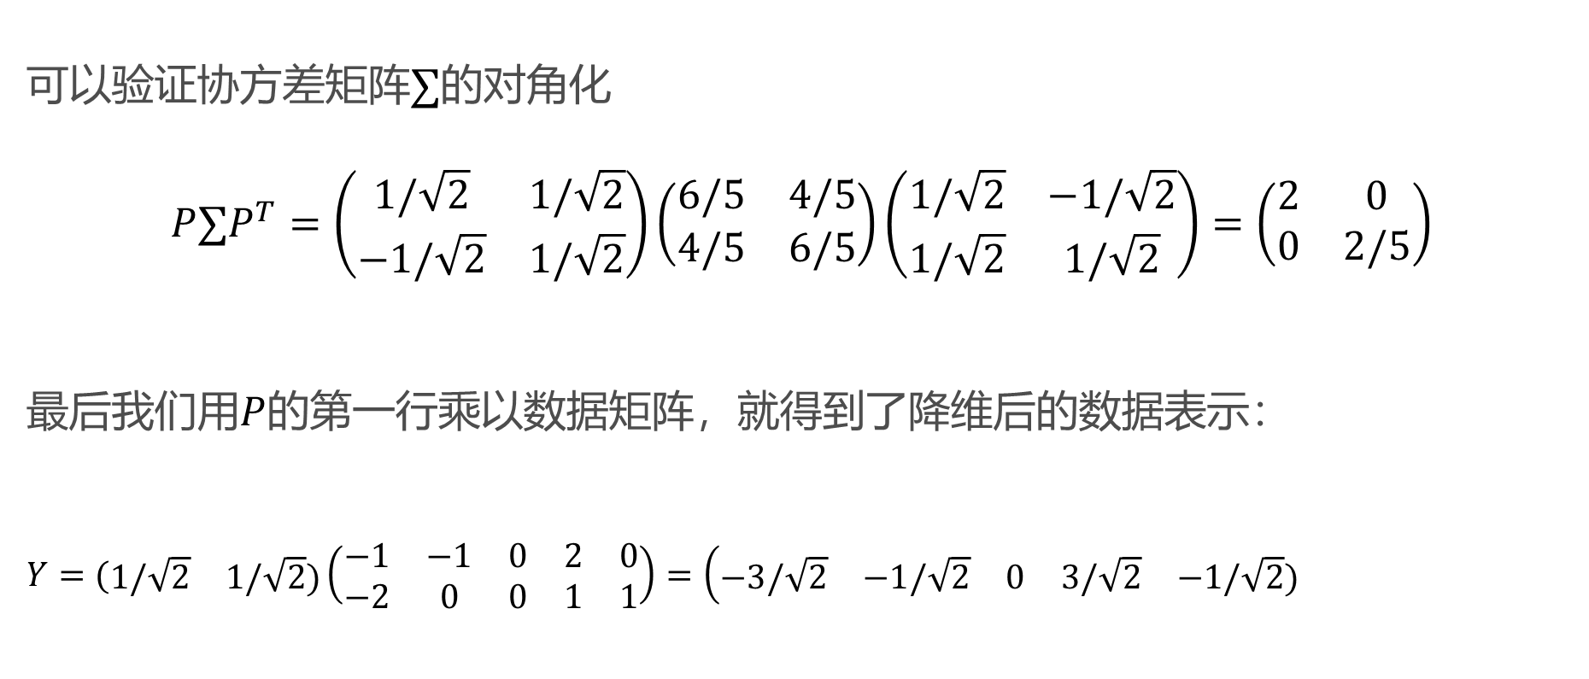
PCA(主成分分析)
可以验证协方差矩阵$∑$的对角化
$$P∑P^{T}=\left(\begin{matrix}1/\sqrt{2} & 1/\sqrt{2} \\ −1/\sqrt{2} & 1/\sqrt{2}\end{matrix}\right)\left(\begin{matrix}6/5 & 4/5 \\ 4/5 & 6/5\end{matrix}\right)\left(\begin{matrix}1/\sqrt{2} & −1/\sqrt{2} \\ 1/\sqrt{2} & 1/\sqrt{2}\end{matrix}\right)=\left(\begin{matrix}2 & 0 \\ 0 & 2/5\end{matrix}\right)$$
最后我们用$P$的第一行乘以数据矩阵，就得到了降维后的数据表示：
$Y=(\begin{matrix}1/\sqrt{2} & 1/\sqrt{2})\end{matrix}\left(\begin{matrix}−1 & −1 & 0 & 2 & 0 \\ −2 & 0 & 0 & 1 & 1\end{matrix}\right)=\left(\begin{matrix}−3/\sqrt{2} & −1/\sqrt{2} & 0 & 3/\sqrt{2} & −1/\sqrt{2})\end{matrix}\right.$

